Slide 1
Cenotvorba a cenová strategie
Tutoriál 2

Slide 2
Obsah
Prognózování cen
Cenová tvorba v organizacích služeb
Ceny na mezinárodních trzích
Ekonomie a cenová tvorba

Slide 3
Prognózování cen

Slide 4
Prognózování cen vychází z prognóz
nákladů na výrobu zboží nebo služeb,
nákladů na výrobu substitutů,
cenové elasticity poptávky,
konkurenční ziskovosti,
konkurenční strategie,
přírůstků nebo úbytků kapacit,
produkční technologie

Slide 5
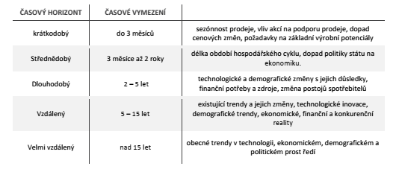
Časové vymezení

Slide 6
Odhad poptávky
Agregování odhadů prodejních zástupců – metoda je založena na odhadech procentního růstu (nebo poklesu) poptávky
expertní odhady. Odhad může nabývat jedné ze tří forem:
  bodový odhad prodeje,
  intervalový odhad prodeje,
  odhad rozdělení pravděpodobnosti.

Slide 7
Proces prognózování cen
1. Získání příslušných a přesných základních časových údajů. Základní časové údaje představují časové řady, týkající se prodeje, změn produktu, úrokové míry, cenové úrovně, nákladů atd. Z těchto údajů je možno vytvářet regresní prognostické modely.
2. Vhodná příprava údajů. Získané údaje lze ponechat v jejich původní podobě, nebo je lze seskupit do určitých souborů, případně vytvořit grafy, znázorňující vztahy mezi prognózovanými údaji a údaji z časových řad nebo údaji ze základních období. Získané údaje je vhodné přepočítat na procenta nebo indexy, vypočítat poměry a odchylky, zařadit údaje do kategorií
podle známých cyklů. Na základě stanovení horního a spodního limitu historické odchylky je možno určit pro každé období a časovou řadu její historickou úroveň.
3. Využití několika prognostických metod.
4. Využití zdravého úsudku a intuice.

Slide 8
Cenová tvorba v organizacích služeb

Slide 9
Typy služeb
ryze hmotné zboží – nabídka je složena pouze z hmotného zboží, výrobek nedoprovází žádné služby,
hmotné zboží s doprovodnými službami – nabídka je složena z hmotného zboží, doprovázeného jednou nebo více službami. Bylo prokázáno, že čím je technologicky sofistikovanější základní výrobek, tím je jeho prodej závislejší na kvalitě a dostupnosti doprovázejících zákaznických služeb,
hybridní – nabídka sestává ze zboží a služeb ve stejné míře,
převažující služba s doprovodným menším zbožím a službami – nabídka je tvořena jednou větší službou spojenou s dalšími službami nebo doprovodným zbožím,
ryzí služba – nabídka je tvořena primárně službou

Slide 10
Charakteristika služeb
nehmotnost (nehmatatelnost) – všechny produkty jsou kombinací hmotných a nehmotných prvků, pro tržní konkurenční pozici firmy mají stále větší význam prvky nehmotného charakteru
simultánnost poskytování a spotřeby – u mnoha služeb probíhají jejich produkce a spotřeba současně a obvykle tak nevznikají žádné zásoby
pomíjivost – služby nemohou být skladovány a to znesnadňuje synchronizaci nabídky a poptávky
různorodost – v oblasti služeb existují značné možnosti modifikací způsobů jejich provedení
komplexnost a divergentnost – i když jednotlivé služby mohou být redukovány na úkony, alternativy a postupy, je nutno na ně pohlížet jako na vzájemně propojené, interaktivní systémy a
nikoli jako na izolované prvky či části

Slide 11
Cenová tvorba služeb
Objektivně stanovené ceny umožňují stanovit fixní poplatek za určitou službu, nebo hodinovou sazbu a násobit tento poplatek počtem spotřebovaných služeb nebo počtem odpracovaných hodin
Subjektivní stanovení ceny znamená, že objektivně stanovené ceny je nutno upravit na základě hodnoty vnímané zákazníkem tak, aby pro něj byly přijatelné

Slide 12
Přístupy ke tvorbě cen
Cenová tvorba orientovaná na náklady (na základě kalkulace)
cenová tvorba s ohledem na fluktuaci poptávky (kalkulace ubytování, stravy)
kapacitně orientovaná tvorba cen
Cenová tvorba na bázi užitku
paketování cen ve službách

Slide 13
Případová studie- holandský test citlivosti
Holandský test je metoda, která zkoumá citlivost spotřebitele na cenu. Tato metoda je nejčastěji užívána především pro spotřební zboží či službu.
Tradiční zpracování dvě ze čtyř křivek invertuje, jedná se o křivky „příliš levný“ a „výhodný“. Křížením jednotlivých křivek vznikají čtyři důležité body. Dle Tahala a kol. (2017) uvedeme stručný popis křivek a bodů: Zkřížením křivek „výhodný“ a „drahý“ vznikne tzv. indiferentní cenový bod, který ukazuje na cenu, kdy se vyrovnávají skupiny zákazníků, který považují výrobek za výhodný s těmi, pro něž se stává drahým. Bod obvykle reflektuje normální či očekávaná běžná cena. Zkřížením křivek „příliš levný“ a „drahý“ získáváme tzv. mezní bod levnosti a podobně zkřížením křivek „výhodný“ a příliš drahý“ tzv. mezní bod drahosti. Doporučení pro cenovou strategii vychází z těchto dvou bodů a doporučuje se umístit cenu mezi ně. Zkřížením křivek „příliš levný“ a „příliš drahý“ vzniká bod tzv. optimální ceny, který, jak z názvu plyne, reprezentuje optimální cenu.

Slide 14
Zadání
Jako produkt je pro výzkum cenové citlivosti zvolen konkrétní druh kávy kavárenské sítě typu CrossCafe, a to káva latte.
Cena bude zkoumána u nové, ještě nezavedené, příchutě marshmallow. Jelikož kavárny nabízejí nápoje v různých velikostech, bude uvažována velikost střední.
Cenová škála byla v Holandském testu cenové citlivosti u produktu káva latté střední velikosti stanovena od 10 Kč do 80 Kč s jednokorunovým rozestupem. V dotazníku bylo při tomto šetření použito grafické znázornění cenové škály.
Bylo osloveno 200 respondentů

Slide 15
Výsledky, otázka č.1
Odpověď na první otázku: Při jaké ceně Vám bude výrobek připadat tak drahý, že si jej v žádném případě nekoupíte?“ (příliš drahý)
Za příliš drahou považovalo přes 30 % dotazovaných cenu 80 Kč, která byla take nejvyšší. Dále dominovaly částky 60 Kč a 70 Kč.
Nejmenší zvolenou cenou bylo 37 Kč.

Slide 16
Výsledky, otázka č.2
Při jaké ceně Vám bude výrobek připadat tak levný, že budete pochybovat o jeho kvalitě?“ (příliš levný)
Pokud by produkt stál 10 Kč, více než 30 % respondentů by pochybovalo o jeho kvalitě. Další významné procentní zastoupení dle četnosti zvolení dostaly i ceny 20 Kč, 25 Kč a 15 Kč. Nejvyšší zvolenou byla s nízkým procentním zastoupením cena 42 Kč.

Slide 17
Výsledky, otázka č.3
Při jaké ceně Vám bude výrobek připadat jako drahý?
Výrobek bude drahý pro 30 % respondentů při ceně 50 Kč. Druhou nejčastěji zvolenou odpovědí byla cena 60 Kč s 20 ti % dotazovaných. Našly se také 3 % studentů, kteří zvolili jako drahé částku 25 Kč

Slide 18
Výsledky, otázka č.4
kdy bude výrobek připadat respondentům jako levný, odpovědělo nejvíce respondentů - téměř 25 %, že při ceně 20 Kč. Druhou nejčastější odpovědí byla cena 30 Kč s více než 20 % respondentů. Nejvyšší zvolenou cenou, která do jisté míry vybočovala z intervalu nejčastějších odpovědí, byla cena 60 Kč, kterou zvolila 2 % dotazovaných.

Slide 19
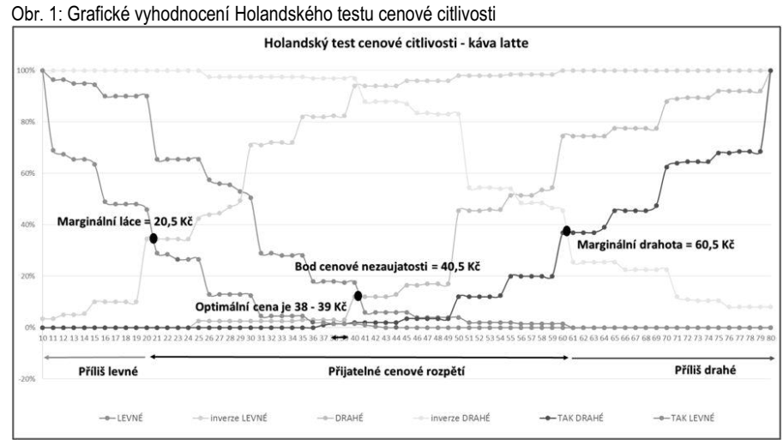
Grafické znázornění

Slide 20
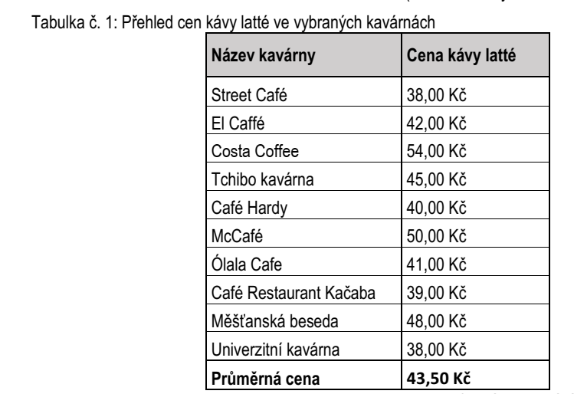
Komentář – srovnání s konkurencí

Slide 21
kalkulace v CR (ubytování, strava). Příklady na kalkulace v obchodě
Základní postup u ubytování
1. Zjištění počtu obsazených pokojů za minulé období.
2. Přepočtená obsazenost dle hodnotového faktoru (HF)/metrů čtverečních
  počet pokojů x HF(m2) x obsazenost x počet dnů v plánovaném období
3. Výpočet vlastních nákladů na jeden pokoj dle typu.
4. Kalkulace ceny pokoje

Slide 22

Základní techniky rozdělení režií/tvorby ceny u stravování:

Slide 23
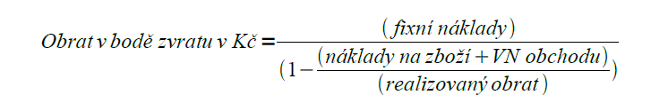
Kalkulace obchod
Metody:
*přes obchodní přirážku =obchodní náklady/pořizovací náklady
*Obchodní koeficient=plán.tržby/pořizovací náklady

Slide 24
Ceny na mezinárodních trzích

Slide 25
Základní aspekty mezinárodní tvorby cen
Mezinárodní cenová politika je jediným nástrojem, který má možnost bezprostředně ovlivnit příjmy a tím i celkovou ziskovost podnikání
Mezinárodní okolí: cla, kvóty, dumping, inflace, devizový kurz

Slide 26
Cenové strategie na mezinárodních trzích
1) Zisk – je-li hlavním cílem zisk, bude stanovena taková výše ceny, při které budou pokryty úplné náklady spojené s výrobou, a bude zaručeno dosažení určité míry zisku.
2) Maximalizace zisku – v tomto případě stanovuje firma cenu na takové výši, aby zabezpečila maximální celkové tržby z prodeje ve vztahu k vynaloženým nákladům.
3) Tržní podíl - je cílem pro podniky, které očekávají, že dosáhnou dlouhodobou ziskovost na trhu tehdy, jestliže budou na daném trhu dominantní firmou. Ziskovost bude dosažena na základě úspor nákladů z rozsahu výroby, při stanovení relativně nižší ceny výrobku.
4) Návratnost investic –atří mezi dlouhodobé strategické cíle podniku
5) Růst objemů prodeje – zde se jedná o krátkodobý zájem podniku, který bývá obvykle spojen s výprodejem nadbytečných zásob (povánoční a posezónní výprodeje). Cílem je uvolnění prostor a kapacit pro nové výrobky.
6) Špičková kvalita výrobku – je spojena se zaměřením na strategii kvality, jako hlavního ná- stroje v konkurenčním boji.

Slide 27
Přístupy k cenové tvorbě na mezinárodních trzích
standardní (jednotnou) cenu na všech zájmových trzích - standardní celosvětová cena zůstává stále stejná, bez ohledu na kupujícího
duální cenu, která rozlišuje mezi domácí a exportní cenou - duální cena znamená, že se ceny pro domácí a zahraniční trh liší
tržně diferencovanou (individuální) cenu pro příslušnou zemi - představuje cenovou tvorbu,která plně respektuje dynamicky odlišné tržní prostředí různých zahraničních trhů

Slide 28
Cenové strategie při vstupu na zahraniční trh
Strategie „sbírání smetany“ - je založena na uplatnění záměrně vysoké ceny v poměrně krátkém časovém období, obvykle při zavádění zcela nového produktu na světový trh
Strategie prémiové (prestižní) ceny - má obvykle zájem na dlouhodobém využívání vysoké cenové hladiny po celou dobu životního cyklu výrobku.
Strategie cenového pronikání na trh - je založena na používání nízkých cen.

Slide 29
Cenové taktiky na mezinárodních trzích
Taktika následování ceny konkurence - firma se řídí cenou nejvýznamnějšího konkurenta a nezohledňuje přímo ani své náklady ani poptávku na trhu.
Taktika určení ceny pomocí cenových nabídek - firma stanoví cenu tak, aby získala zakázku.
Taktika stanovení cen výrobkové řady - při stanovení cen výrobků v rámci jednotlivých výrobkových řad se obvykle dodržuje cenová linie pro danou výrobkovou řadu.
Taktika cen výrobního sortimentu - firma sleduje cíl maximalizovat zisk celého výrobního sortimentu, včetně doplňků, příslušenství, komplementárních výrobků a služeb.
Taktika cen „vázaných výrobků“ - u některých výrobků existují výrobky, bez nichž by funkce hlavního výrobku se nemohla realizovat.

Slide 30
Ekonomie a cenová tvorba

Slide 31
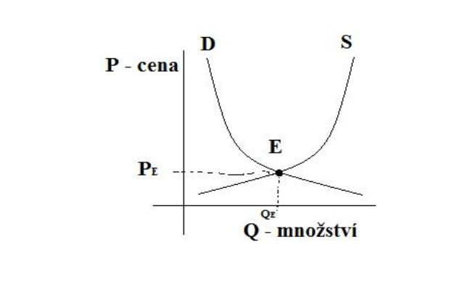
Cena z pohledu ekonomické teorie
Nabídka
Poptávka
Tržní rovnováha

Slide 32
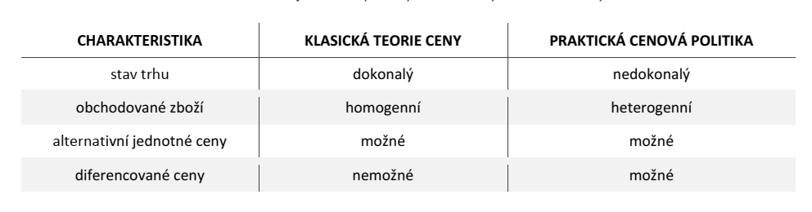
Nástroje cenové politiky na dokonalých a nedokonalých trzích
Klasická teorie ceny vychází z představy, že homogenní zboží
je možné na dokonalém trhu alternativně (ne současně) nabízet za ceny c1, c2, c3 atd. a že přitom
může být dosaženo alternativní výše odbytu m1, m2, m3 atd. Platí, že je možné zjistit cenovou alternativu c1, při které zisk Z dosahuje maximální hodnoty.
𝑍 = 𝑚 . 𝑐 - 𝑁

Slide 33
Cenová politika v klasické teorii cen
  Prodávající musí získat informace o:
  struktuře nabídky a poptávky,
  tržním chování konkurentů,
  tržním chování poptávajících

